Slide 1
Mini Project 2
GPT 이미지 생성 및 분석 자동화
RPA 교육과정 프로세스 개발 기간 : 6일 수행시스템 : Web, Excel, GPT
작 성 자 : 강경원
작성 날짜: 2026.01.10

Slide 2
PROJECT OVERVIEW
주요 요구 사항
RPA 업무 및 우선 순위
참고 사항
GPT에 이미지 URL을 전달하여 이미지 분석 및 요약 수행
사용자요구사항을 기반으로 GPT를 활용한 이미지 생성
생성된 이미지를 사용자 이메일로 발송
데이터 수집 및 분석
- 엑셀 실행 및 이미지 URL 데이터 로드 - 이미지 URL을 GPT에 전달하여 이미지 분석 요청 - GPT 분석 결과를 엑셀에 저장
이미지 생성
- 엑셀에서 이미지 생성용 문장 로드 - GPT를 활용한 이미지 생성 - 생성된 이미지를 지정된 폴더에 저장
결과 전달 - 폴더에 저장된 이미지를 이메일 첨파일로 발송
GPT 통신 오류 예외 처리
- GPT API 통신 중 오류가 발생할 경우, 해당 건을 패스 처리 하도록 구성 - 오류의 경우 엑셀에 빈 값으로 저장
이메일 주소 파싱 및 유효성 처리 - 엑셀에 입력된 이메일은 파싱 처리
요청자 정보 기반 이메일 발송 -이메일 수신자가 요청 건을 쉽게 식별 할 수 있도록 구성

Slide 3
과제명
미니프로젝트1
개발기간
2026.01.07 ~ 2026.01.12
설계 순서도
1. 폴더 및 파일정리
저장 경로 및 작업 파일 생성
Excel
2. 읽어올 범위 설정
엑셀에 입력된 행의 길이 추출
Excel
3. 이미지 분석 요청
GPT URL을 넘겨 준 후, 해당 이미지 분석 요청 (분석 내용 엑셀에 저장)
GPT, Excel
4. GPT 분석 내용 요약
분석된 내용을 요약 요청 및 엑셀에 입력
GPT, Excel
시작
8. 엑셀 저장
분석 내용이 담긴 엑셀 최종 저장
Excel
7. 이메일 전송
생성 된 이미지 파일을 이메일로 전송
Email
6. 이미지 저장
폴더에 생성된 이미지 파일 저장
Folder
5. 이미지 생성
엑셀의 적힌 내용 이미지 생성
GPT
종료

Slide 4
No | 상세 Activity | 세부 설명 | 시스템
1 | 폴더 및 파일 정리 | Output, Input, Temp파일 생성 | Excel
2 | 읽어올 범위 설정 | 엑셀 데이터 행 길이를 기준으로 처리 범위를 지정하여 이미지 URL를 자동화 대상에 포함 | Excel
3 | 이미지 분석 요청 | 엑셀에서 읽은 이미지 URL을 GPT에 전달해 분석을 수행하고, 결과를 엑셀에 저장 (*분석요청 실패시 ‘GPT 연결 실패하였습니다.’ 작성) | Excel, GPT
4 | GPT 분석 내용 요약 | GPT 분석 결과를 요약하여 핵심 정보만 정리하고 가독성을 눂여 엑셀에 별도 저장 (*요약할 내용이 없을경우 위와 동일하게 작성) | Excel, GPT
5 | 이미지 생성 | 사용자 요청을 기반으로 GPT에 이미지 생성 요청 (*GPT통신 실패 경우 엑셀에 ‘전송 실패’ 입력) | Excel, GPT
6 | 이미지 저장 | 생성된 이미지를 지정된 경로에 저장하고, 파일명 관리로 중복 방지 | Foder
7 | 이메일 전송 | 이미지를 첨부하여 이메일로 전송하며, 요청 번호와 요청자 이름을 함께 사용 | Email
8 | 엑셀 저장 | 분석 및 요약 결과가 반영된 엑셀 파일을 최종 저장 | Excel
**최종 엑셀파일 저장 경로 - C:\RPA교육\미니프로젝트1\Output

Slide 5
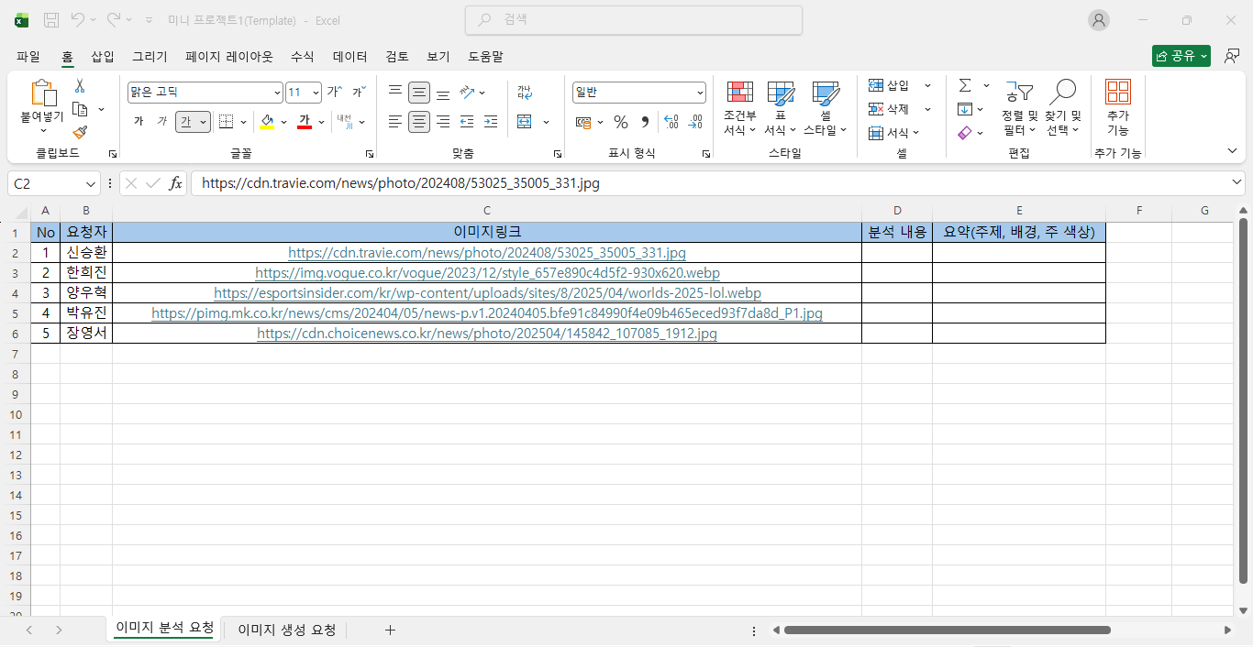
작업 개요 |  | 작업 경로
 |  |  |  | 작업 상세 내용
 |  |  |  | 이미지 URL 추출 대상 행 수 산출
 |  |  |  | 비고 및 특이사항
 |  |  |  | 추출 대상 행 수는 이후 URL 추출 반복 횟수 기준값으로 사용
읽어올 범위 설정
C:\RPA\미니프로젝트1\Temp\미니 프로젝트1(Template).xlsx
1
5

Slide 6
작업 개요 |  | 작업 경로
 |  |  |  | 작업 상세 내용
 |  |  |  | 이미지 URL을 GPT 이미지 분석 요청
 |  |  |  | 비고 및 특이사항
 |  |  |  | SendRequest 카드를 활용한 GPT 이미지 분석 요청 GPT API 응답이 없거나 오류 발생 시 실패로 판단
이미지 분석 요청
C:\RPA\미니프로젝트1\Temp\미니 프로젝트1(Template).xlsx
1
6

Slide 7
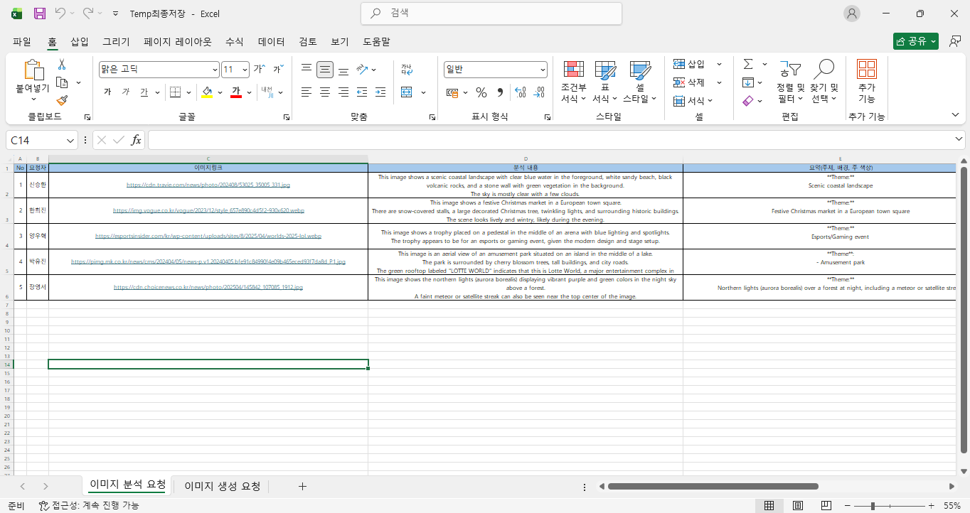
작업 개요 |  | 작업 경로
 |  |  |  | 작업 상세 내용
 |  |  |  | 분석 내용 작성 분석 내용 기반 본문 요약 요청
 |  |  |  | 비고 및 특이사항
 |  |  |  | 분석내용란이 ‘GPT 요청 실패’인 경우, ‘요약할 내용없음’ 작성
GPT 분석 내용 요약 요청
C:\RPA\미니프로젝트1\Temp\미니 프로젝트1(Template).xlsx
1
2
7

Slide 8
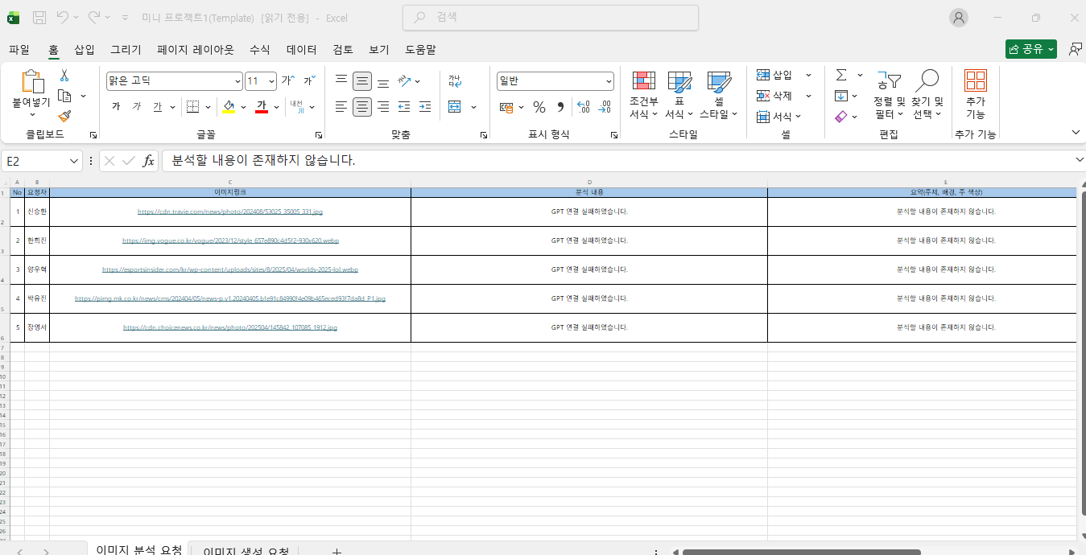
작업 개요 |  | 작업 경로
 |  |  |  | 작업 상세 내용
 |  |  |  | 분석 내용 요청을 하였을때 GPT 연결 실패의 경우 다음과 같이 작성 분석할 내용이 “GPT 연결 실패하였습니다.＂라고 적혀있을 경우 “분석할 내용이 존재하지 않습니다.” 작성
 |  |  |  | 비고 및 특이사항
GPT 분석 내용 요약 요청
C:\RPA\미니프로젝트1\Temp\미니 프로젝트1(Template).xlsx
1
2
8

Slide 9
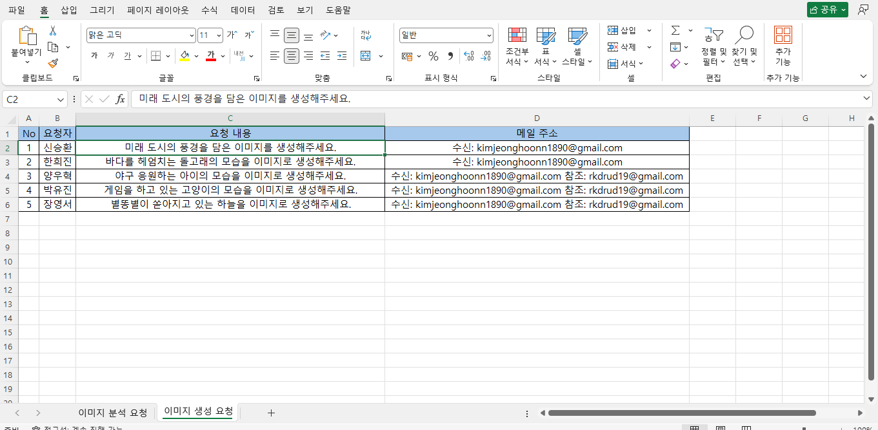
작업 개요 |  | 작업 경로
 |  |  |  | 작업 상세 내용
 |  |  |  | 이미지 생성 요청 내용 기반 GPT 이미지 생성 요청
 |  |  |  | 비고 및 특이사항
 |  |  |  | GPT 이미지 생성 요청 실패 시 이미지 미생성 처리 SendRequest 카드를 활용한 GPT 이미지 생성 요청
사용자 요청에 따른 이미지 생성
C:\RPA\미니프로젝트1\Temp\미니 프로젝트1(Template).xlsx
1
9

Slide 10
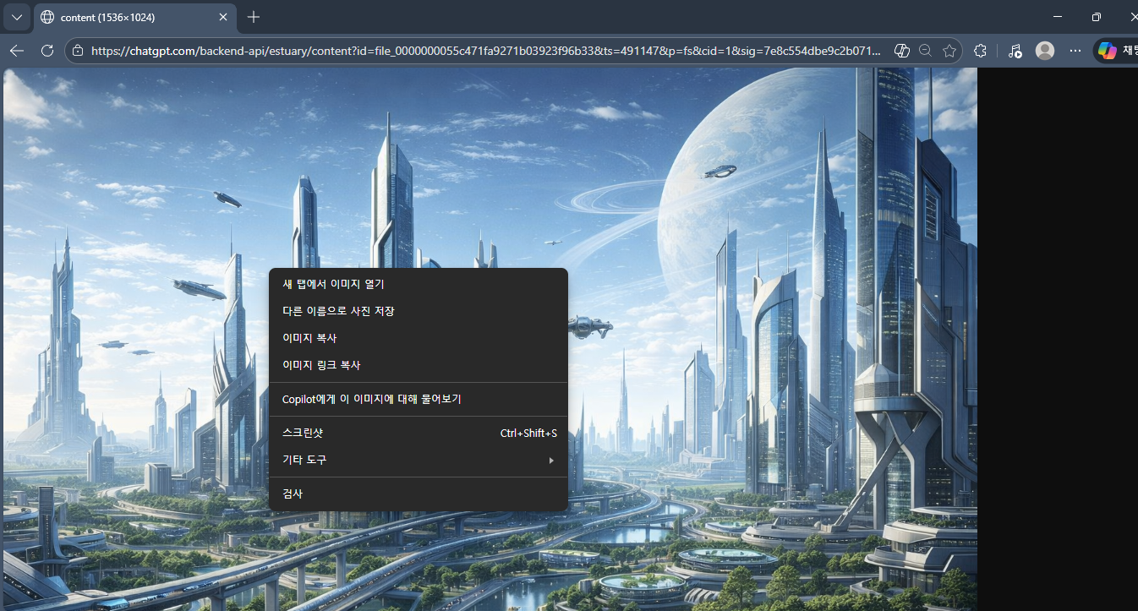
작업 개요 |  | 작업 경로
 |  |  |  | 작업 상세 내용
 |  |  |  | 생성 이미지 파일 저장 처리 GPT를 통해 생성된 이미지를 확인한 후, ‘다른 이름으로 사진 저장’ 기능을 사용하여 지정된 경로에 파일로 저장한다.
 |  |  |  | 비고 및 특이사항
 |  |  |  | 저장 경로는 사전에 지정된 폴더를 사용 ChromeOpen을 활용한 생성 이미지 저장 처리 파일은 이메일 전송 후 삭제 (예외처리를 위해)
생성된 이미지 저장
생성된 이미지 URL
1
10

Slide 11
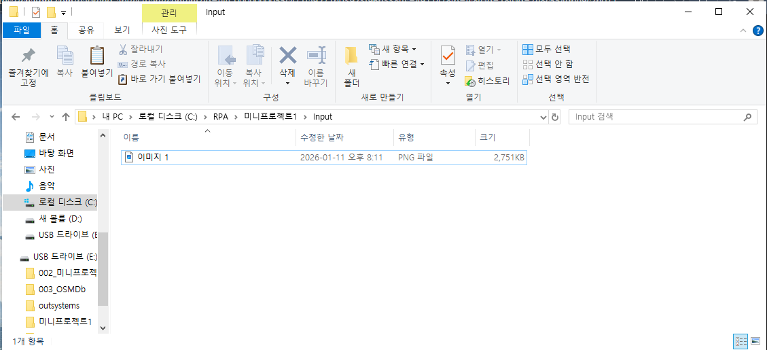
작업 개요 |  | 작업 경로
 |  |  |  | 작업 상세 내용
 |  |  |  | 이미지 저장 결과 생성된 이미지는 지정된 경로에 저장되며, 파일명은 이미지 1로 생성된다.
 |  |  |  | 비고 및 특이사항
 |  |  |  | 파일은 이메일 전송 후 삭제 (예외처리를 위해)
이미지 저장 경로 확인
C:\RPA\미니프로젝트1\Input
1
11

Slide 12
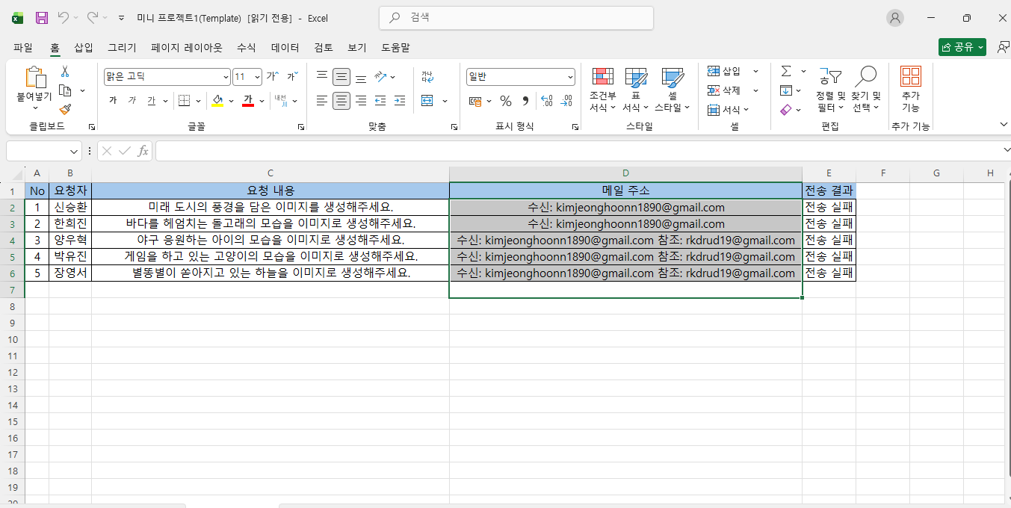
작업 개요 |  | 작업 경로
 |  |  |  | 작업 상세 내용
 |  |  |  | 저장된 이미지 기반 이메일 파싱 및 전송 처리 지정된 폴더에 저장된 이미지를 불러와 엑셀에 작성된 이메일 정보를 파싱 후, 해당 이메일로 이미지를 전송한다.
 |  |  |  | 비고 및 특이사항
 |  |  |  | 전송 실패 시 엑셀에 상태 표시용 셀을 추가함 상태값은 ‘전송 실패’ 고정 문구로 기록됨
이메일 전송
C:\RPA\미니프로젝트1\Temp\미니 프로젝트1(Template).xlsx
1
2
12

Slide 13
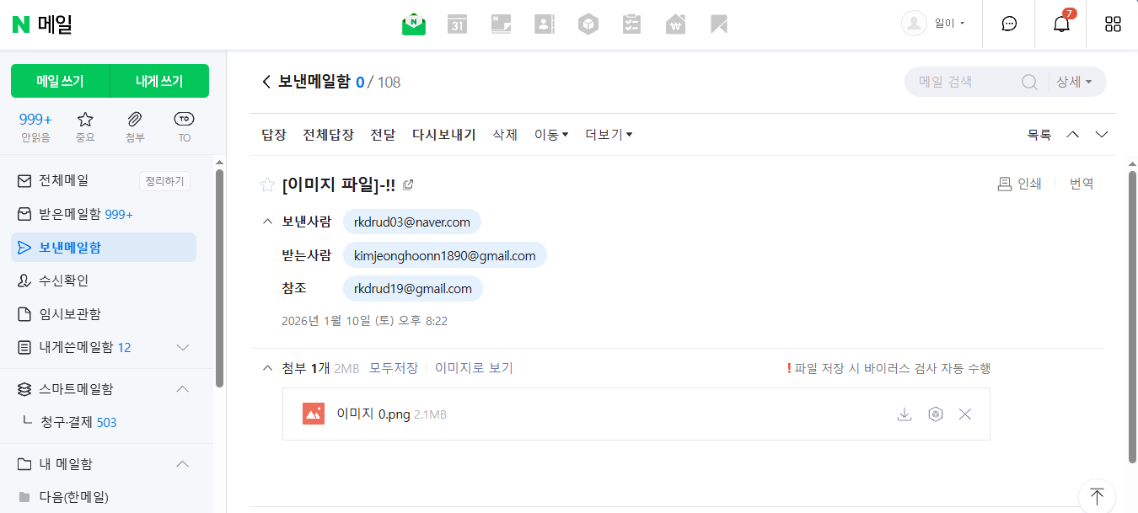
작업 개요 |  | 작업 경로
 |  |  |  | 작업 상세 내용
 |  |  |  | 이메일 제목 작성 이메일 전송 구성 요소 포함 처리 -엑셀에서 파싱한 수신자 및 참조자 정보를 적용 이메일 전송 시, 저장된 이미지 파일을 첨부
 |  |  |  | 비고 및 특이사항
이메일 전송
1
2
3
13

Slide 14
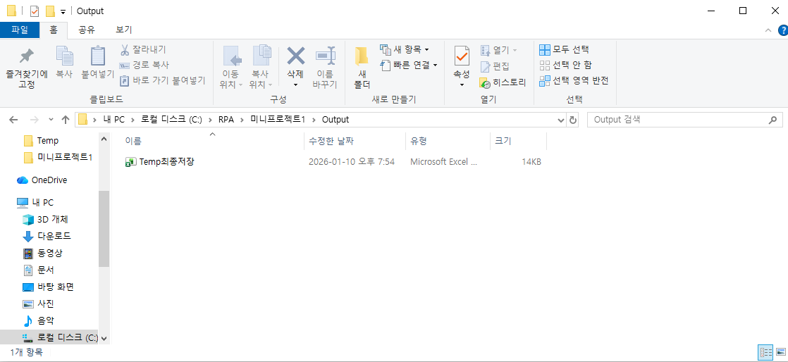
작업 개요 |  | 작업 경로
 |  |  |  | 작업 상세 내용
 |  |  |  | 모든 처리 결과가 반영된 최종 엑셀 파일은 지정된 경로에 저장한다.
 |  |  |  | 비고 및 특이사항
최종 엑셀 파일 저장
C:\RPA\미니프로젝트1\Output\최종저장.xlsx
1
14

Slide 15
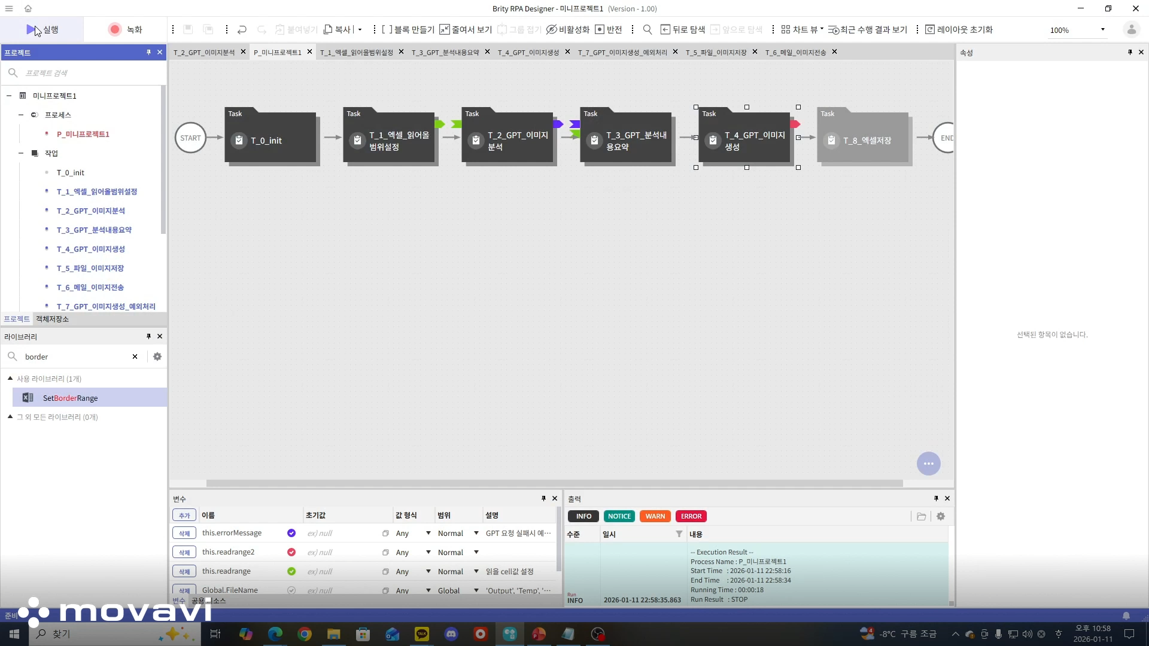
실제 사용자 시나리오 기반 기능 검증

Slide 16
Mini Project 2
감사합니다

